Slide 1



TD Formation PKI d’entreprise
date de la formation :
25/01/2019
lieu de la formation : Rennes
TD PKI
Notes:
presentation title

Slide 2
Exercice 1 : Questions sur la signature
Qu’est-ce qu’une signature numérique et quelles sont les étapes d’une signature numérique ?
Par quel moyen peut être assurée la non-répudiation ?
La signature numérique à valeur probante (légale) nécessite, en France, la présence d’une autorité d’horodatage et d’une autorité de dépôt. Dans quels buts ?
TD PKI

Slide 3
Exercice 2 : Questions sur les PKI
A quel problème répond une PKI ?
Quels sont PKO qui peuvent nécessiter la mise en œuvre d’une PKI (infrastructure de confiance) ?
Quelles sont les préconisations à respecter pour qu'un projet de mise en œuvre de PKI soit un succès ?
Quels sont les limites d'une PKI ?
TD PKI

Slide 4
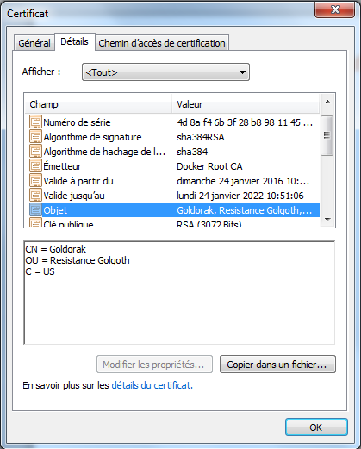
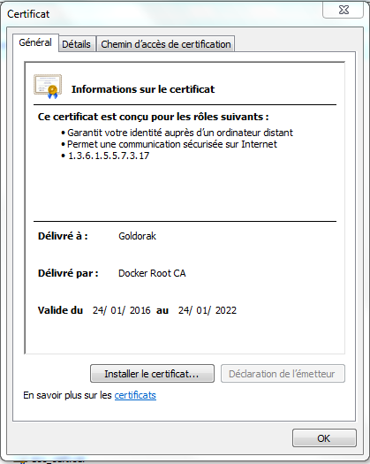
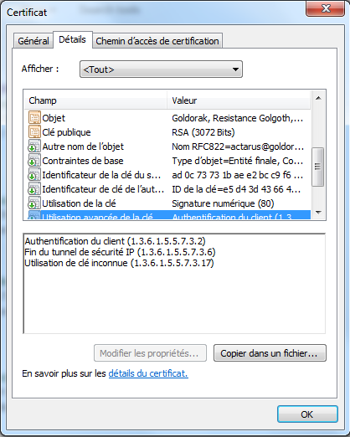
Exercice 3 : le certificat
TD PKI

Slide 5







Exercice 4 : Architecture PKI
Annuaire
Séquestre
AE
Switch
Base de
données
Utilisateurs
AC

Slide 6

Questions
Notes:
presentation title

Slide 7

Merci
Notes:
presentation title

